Slide 1
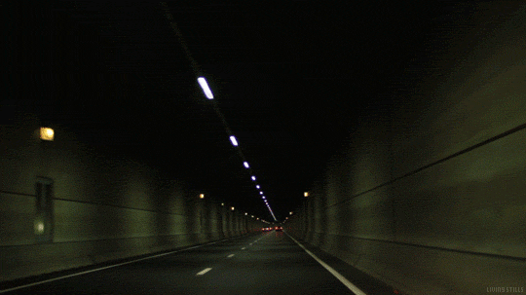
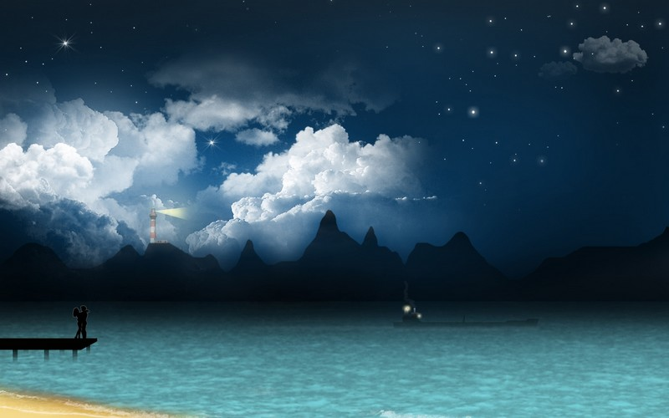

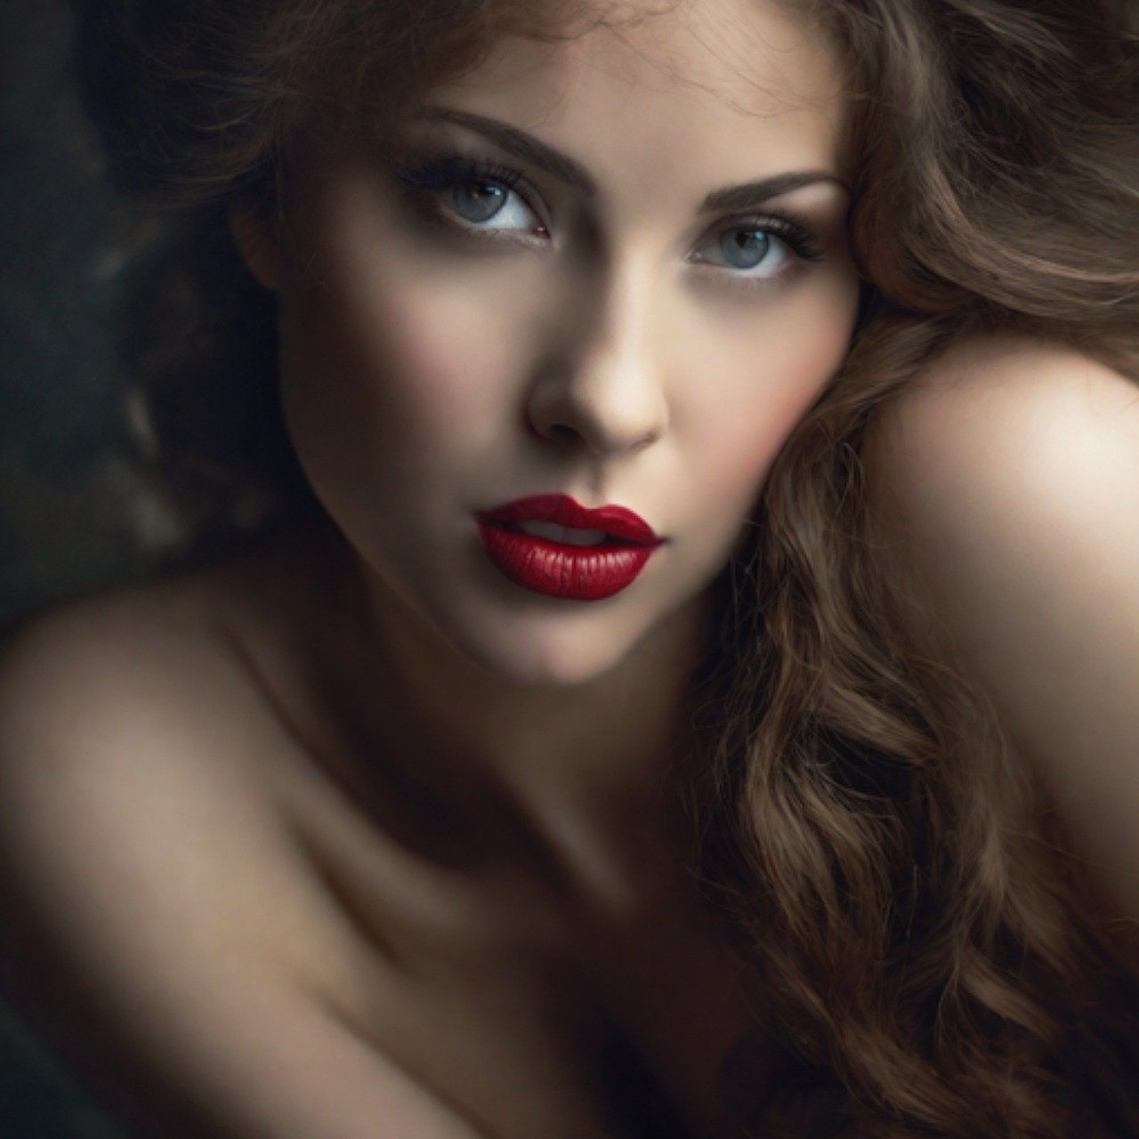
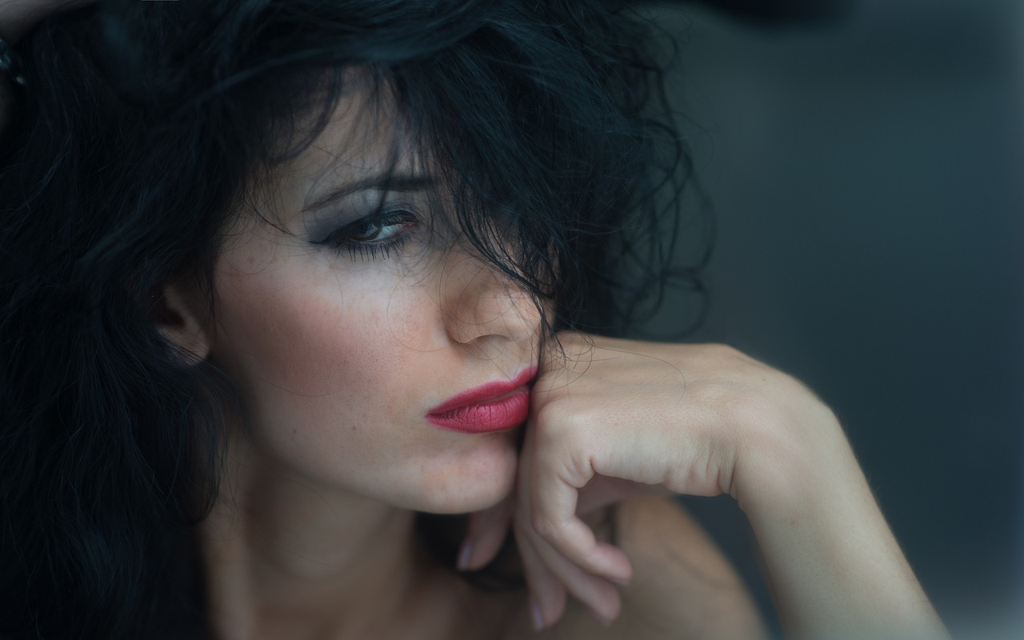
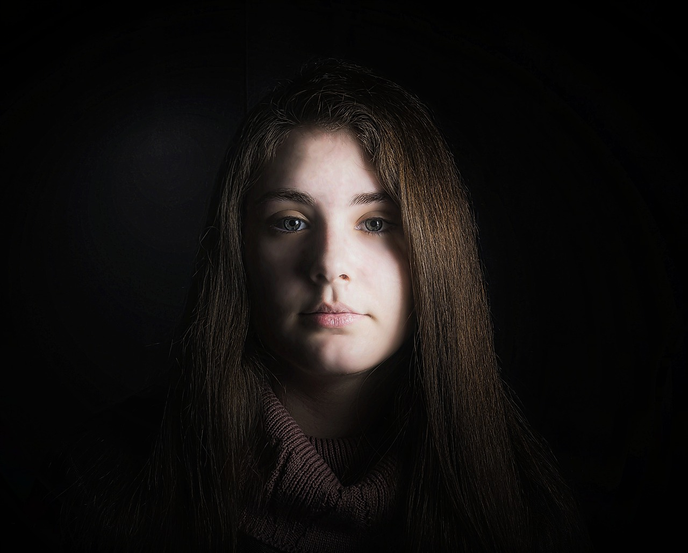
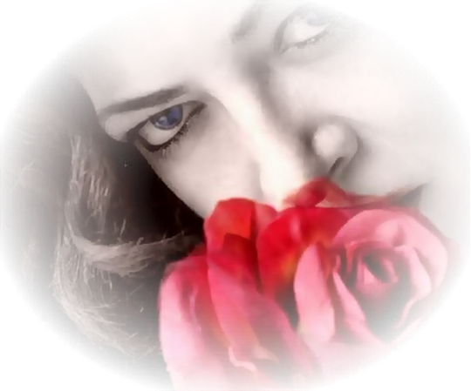

Que temo que no venga derrocado
al suelo por faltarle fundamento;
que lo que en breve sube en alto asiento,
suele desfallecer apresurado.
Mas luego me consuela y asegura
el ver que soy, señora ilustre, obra
de vuestra sola gracia, y que en vos fío.
Con
vuestra
sombra
Amor casi de un vuelo me ha encumbrado
adonde no llegó ni el pensamiento;
mas toda esta grandeza de contento
me turba, y entristece este cuidado.
Porque conservaréis vuestra hechura,
mis faltas supliréis con vuestra sobra,
y vuestro bien hará durable el mío.
jrvg
jrvallegomez@outlook.es

Slide 2







¿Te ha gustado?
Puedes ver más entrando
Aquí
Además puedes recibir powerpoints en tu correo electrónico suscribiéndote aquí:
…

